Slide 1
Keterampilan Dasar Mengajar
Noni Agustina

Slide 2
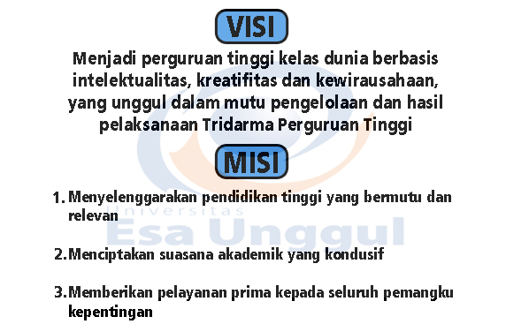
VISI DAN MISI UNIVERSITAS ESA UNGGUL

Slide 3
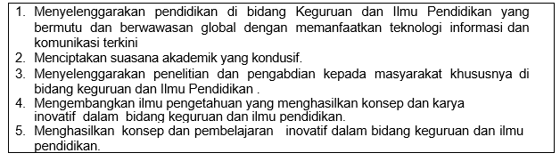
VISI FKIP
MISI FKIP

Slide 4
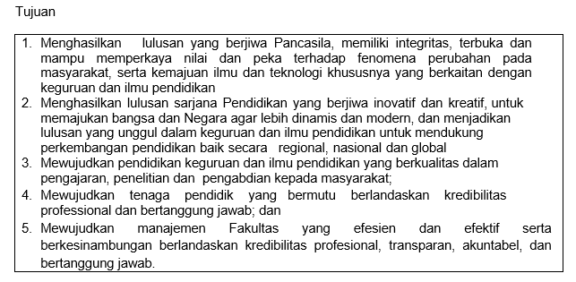
TUJUAN FKIP

Slide 5
Perkuliahan
Pertemuan | Topik
1 | Pengantar Mata Kuliah Keterampilan Dasar Mengajar
2 | Isu terbaru melalui jurnal penelitian yang berkaitan dengan keterampilan dasar mengajar
3 | Keterampilan dasar menjelaskan
4 | Keterampilan dasar bertanya
5 | Keterampilan dasar menggunakan variasi stimulus
6 | Keterampilan memberi penguatan
7 | Keterampiln membuka dan menutup pelajaran
8 | UTS
9 | Keterampilan mengajar kelompok kecil dan perseorangan
10 | Keterampilan mengelola kelas
11 | Keterampilan membimbing diskusi dan kelompok kecil
12-15 | Praktek keterampilan dasar mengajar
16 | UAS

Slide 6
PENILAIAN
Kehadiran : 10 %
Tugas : 20 %
UTS : 30 %
UAS : 40 %

Slide 7
TUGAS 1 (KELOMPOK)
Kamis, 10 Maret 2016
Mencari isu terbaru melalui jurnal penelitian yang berkaitan dengan kompetensi dasar mengajar. (Di atas tahun 2000 dan tidak bersumber dari blog)
Membuat powerpoint (tidak dalam bentuk paragraph namun poin-poin penting) yang mencakup:
a. Judul penelitian
b. Latar belakang
c. Rumusan masalah
d. Metode penelitian
e. Hasil Penelitian
f. Kesimpulan
3. Powerpoint dikumpulkan ke ketua kelas dalam satu flashdisk dengan nama file masing-masing:
Kelompok….- Jurnal penelitian-Keterampilan Dasar Mengajar
3. Mempresentasikan tidak selalu melihat dan membaca slides.

Slide 8
TUGAS 2 (INDIVIDU)
1. Kelompok lain menyimak dan mengisi kolom-kolom di bawah ini:
Kelompok | Judul Penelitian | Latar belakang | Rumusan masalah | Metode penelitian | Hasil penelitian | Kesimpulan
2. Tugas ini dikirim ke weblog dengan alamat:
noniagustina.weblog.esaunggul.ac.id (pada hari Jum’at, tanggal 18 Maret 2016 )

Slide 9
DAFTAR PUSTAKA
Djamarah, Sayiful Bahri. 2014. Guru dan anak didik dalam interaksi edukatif. Jakarta: Rineka Cipta
Departemen Pendidikan dan Kebudayaan Direktorat Jendral Pendidikan Tinggi. Hand-out Keterampilan Dasar.
Sanjaya, Wina. 2006. Strategi Pembelajaran Berorientasi Standar Proses Pendidikan. Jakarta: Kencana Prenada Media Group

